Slide 1
Blockchain y Criptomonedas II
UCEMA - QUANt
Clase I: 10/11/2024
Matias Selser

Slide 2
Sobre Mi
Educación:
08/2022 - 05/2024 : Maestría en Matemática - Columbia University
03/2020 - 05/2022 : Maestría en Finanzas
03/2013 - 07/2020 : Ingeniería Electrónica
Universidad Torcuato di Tella
Instituto Tecnológico de Buenos Aires
Experiencia relevante:
08/2023 - Actual : Execution Lead
08/2022 - 08/2023 : Quantitative Developer
02/2022 - 06/2022 : Quantitative Developer
08/2020 - 01/2022 : Quantitative Developer
Terrace.fi
MRM Analytics
Privi Protocol
Alma Global Strategies
Publicación:
2021: ¨Optimal Market Making by Reinforcement Learning¨
Contacto:
Email: ms6517@columbia.edu
LinkedIn: https://www.linkedin.com/in/matias-selser

Slide 3
Metodología
Formato: dos partes de 75 minutos + break de 15 minutos
Módulos: pequeñas unidades de contenido
Actividades: después de los módulos
Tareas: challenge opcional

Slide 4
Agenda
Módulo I: Introducción a la Blockchain y Ethereum
Módulo II: Transacciones en Ethereum
Módulo III: Infraestructura en Ethereum
Módulo IV: Web3.js and Web3.py
Módulo V: Uniswap V2
Conclusión y resumen
Tarea propuesta

Slide 5
Módulo I
Introducción a la Blockchain y Ethereum

Slide 6
1.1 Introducción a la blockchain:
Repaso:
  Blockchain: cadena de bloques
  Asociados entre sí (cada bloque contiene el hash del bloque anterior)
  Con información sobre cambios en el estado de la naturaleza
    Wallet A sent Wallet B 1 eth
    Wallet X interacted with Wallet Y (contract)
    …
Módulo I: Introducción a la Blockchain y Ethereum

Slide 7
Descentralización:
  “Ledger” [libro mayor] descentralizado
    No tiene dueño
    Múltiples copias distribuidas a lo largo de la red en los nodos
Nodos:
  Mantienen una copia actualizada del libro
  Públicos y privados
  Read Only y R/W
  Cada uno tiene su propia mempool
Módulo I: Introducción a la Blockchain y Ethereum

Slide 8
Seguridad:
  Criptografía:
    Transacciones seguras
    Clave pública y privada
  Consenso:
    PoW y PoS (entre otros) aseguran la validez de las transacciones
Módulo I: Introducción a la Blockchain y Ethereum

Slide 9
Rol de los mineros (PoW):
  Resuelven algoritmos matemáticos complejos computacionalmente
    Data + random nonce = hash del bloque tiene que empezar con n ceros
Rol de los validadores (PoS):
  Stake [apuesta] de parte del nodo para ser el creador
  Mientras más apuesta, mejores chances
  El nodo elegido propone el bloque
  Se valida, si tiene transacciones fraudulentas, pierde lo apostado
¡Ambos son críticos!
Módulo I: Introducción a la Blockchain y Ethereum

Slide 10
1.2 Introducción a Ethereum:
¿Qué diferencia a Ethereum de Bitcoin?
  Smart contracts
  dApps montadas sobre los smart contracts
  EVM (Ethereum Virtual Machine)
    Máquina virtual que ejecuta las transacciones
    “Regula” que la lógica sea válida
Módulo I: Introducción a la Blockchain y Ethereum

Slide 11
Smart Contracts
  Programación orientada a eventos
    Los Smart Contracts se almacenan en una dirección en la blockchain
    Cuando se quiere ejecutar alguna función, se interactúa con esa dirección
    No son procesos que quedan ejecutándose en el fondo
      No tiene timers, por ejemplo!
Módulo I: Introducción a la Blockchain y Ethereum

Slide 12
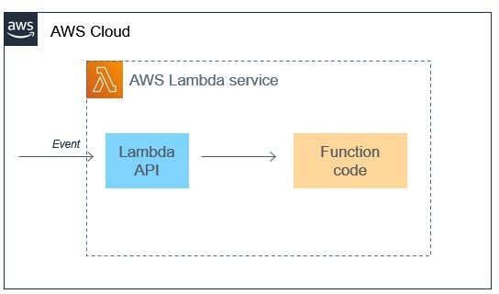
Smart Contracts (continuación)
  Programación orientada a eventos
    Similar al funcionamiento de las Lambda Functions de AWS
Módulo I: Introducción a la Blockchain y Ethereum

Slide 13
1.3 Test chains:
¿Para qué sirven?
  Similaridad con el concepto de “staging” del desarrollo convencional
  Validación de la lógica de los smart contracts
  Espacio de aprendizaje sin riesgo
Ejemplos
  Ropsten, Rinkerby, Kovan (ETH)
  Optimistic Goerli (Optimism)
  Amoy (Polygon)
  …
Módulo I: Introducción a la Blockchain y Ethereum

Slide 14
Faucets [canilla]
  Proveen gas o tokens de forma gratuita para desarrollo y testeo para usuarios
  Ejemplo:
    MATIC: link
Módulo I: Introducción a la Blockchain y Ethereum

Slide 15
Módulo II Transacciones en Ethereum
15

Slide 16
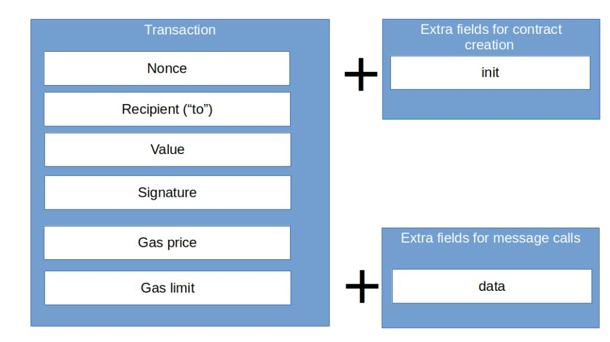
2.1 ¿Qué es una transacción?
Esencialmente, cuatro componentes básicos:
  Origen: wallet que generó la transacción
  Destino: wallet que va a recibir la transacción (puede ser un smart contract)
  Value: cuánto gas va a recibir el destinatario (no es lo mismo que el gas para la transacción)
  Data: si es un smart contract, qué método se busca invocar y con qué parámetros
Módulo II: Transacciones en Ethereum

Slide 17
2.1 ¿Qué es una transacción?
Dependiendo la blockchain, además hay parámetros como
  gasLimit: cantidad máxima de gas que puede usar la transacción
    Importante para prevenir for loops bloqueantes
  gasPrice: prima que se paga para que la transacción se incluya en el bloque
  nonce: número de transacción, siempre incremental, para mantener las transacciones ordenadas
Mínimo gas para la transacción = gasPrice x gasLimit
Módulo II: Transacciones en Ethereum

Slide 18
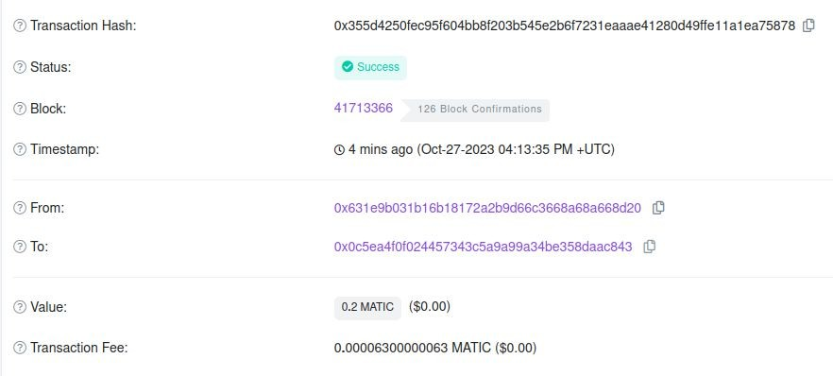
2.2 Tipos de transacción
ETH transactions: link
Módulo II: Transacciones en Ethereum

Slide 19
ETH transactions (continuación):
  En la transacción anterior se ve:
    From
    To
    Value
  Además, cuestiones asociadas al procesamiento:
    Número de bloque
    Hash de la transacción
Módulo II: Transacciones en Ethereum

Slide 20
Interacciones con un smart contract:
  Interfaz: expone la forma de interactuar con el contrato
    Funciona como una API
  Métodos: describen la función y los parámetros que se necesitan para interactuar con el contrato
  Eventos: sirven para describir qué está haciendo la lógica.
    Por ejemplo: el contrato ERC20.sol (un token) en su lógica transfiere el balance deseado del usuario A al usuario B
    Al hacerlo, emite un evento Transfer que contiene información asociada (origen, destino, cantidad)
  ABI: funciona como una interfaz que se expone dentro de un json. Sirve para interactuar con los contratos fuera del entorno de trabajo de Solidity. Se puede exportar de Etherscan!
Módulo II: Transacciones en Ethereum

Slide 21
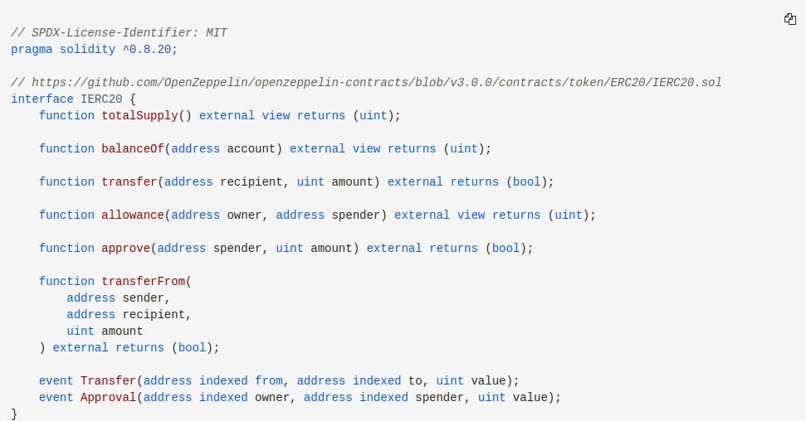
Código: IERC20.sol:
  Métodos:
    totalSupply
    balanceOf
    transfer
    allowance
    approve
    transferFrom
  Eventos:
    Transfer
    Approval
Módulo II: Transacciones en Ethereum

Slide 22
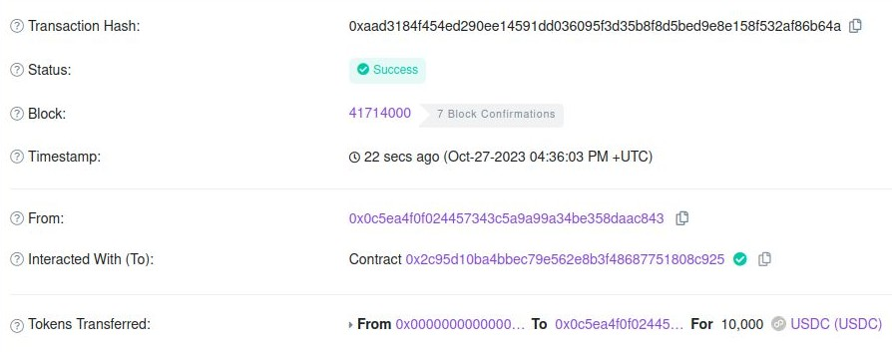
Contrato USDC en polygon mumbai:
  Transacción
○
Módulo II: Transacciones en Ethereum

Slide 23
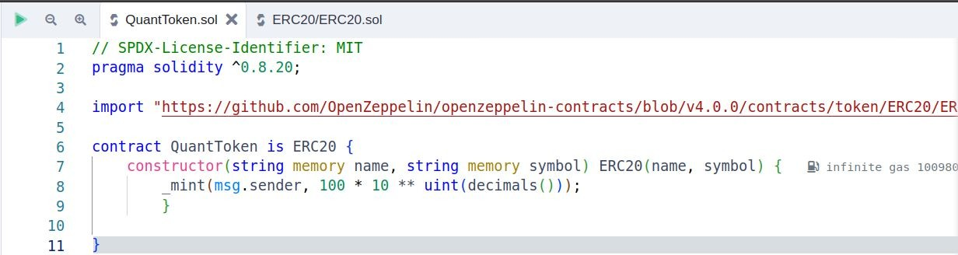
Hands on: creación de una criptomoneda!
Abrir Remix. Remix es un IDE para desarrollar Solidity
Crear un nuevo proyecto
Crear un archivo QuantToken.sol [código en GitHub]
○
Módulo II: Transacciones en Ethereum

Slide 24
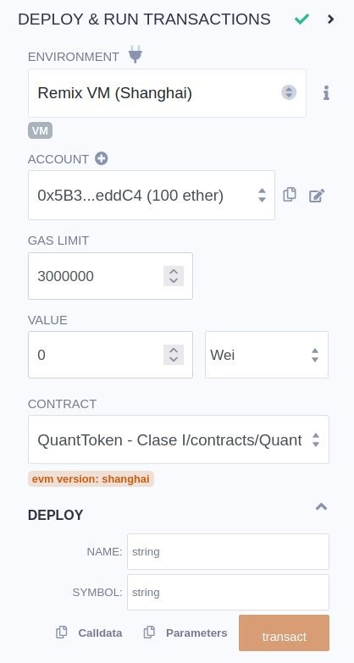
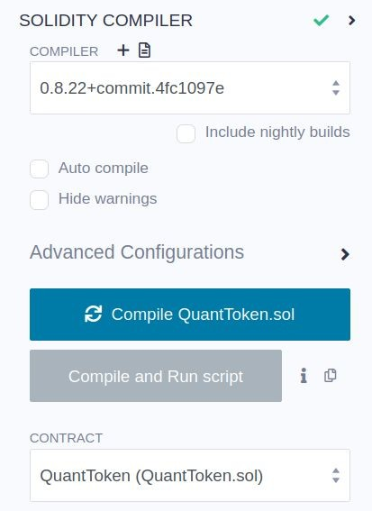
Hands on: creación de una criptomoneda! (continuación)
Compilar el código
Deploy!
Módulo II: Transacciones en Ethereum

Slide 25
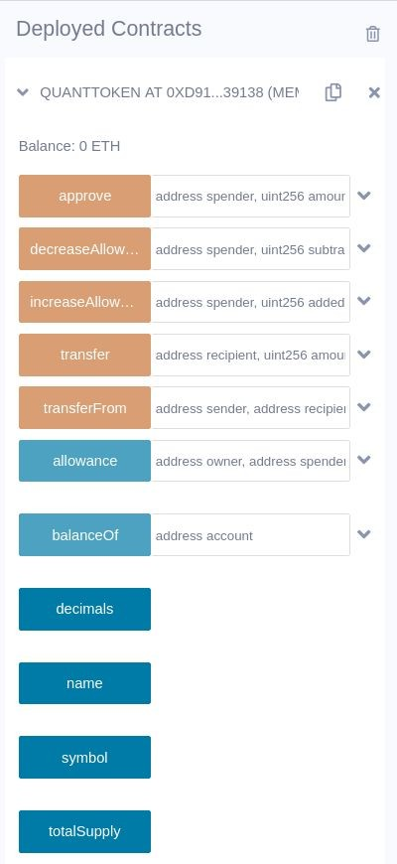
Hands on: creación de una criptomoneda! (continuación)
Finalmente, interacción
Módulo II: Transacciones en Ethereum

Slide 26
Módulo III Infraestructura en Ethereum
26

Slide 27
3.1 Nodos RPC
¿Qué son?
  RPC significa Remote Procedure Call
  Sirven como modo de interacción entre un nodo de la blockchain y los sistemas externos
  Acceso a los datos
    Los nodos permiten que aplicaciones externas accedan a la información almacenada en la
blockchain
Transmisión de las transacciones
  Cuando los usuarios generan transacciones, los nodos RPC son los responsables de transmitir esa transacción a la red
Módulo III: Infraestructura en Ethereum

Slide 28
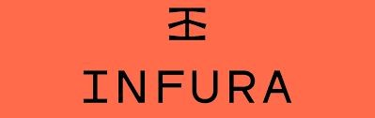
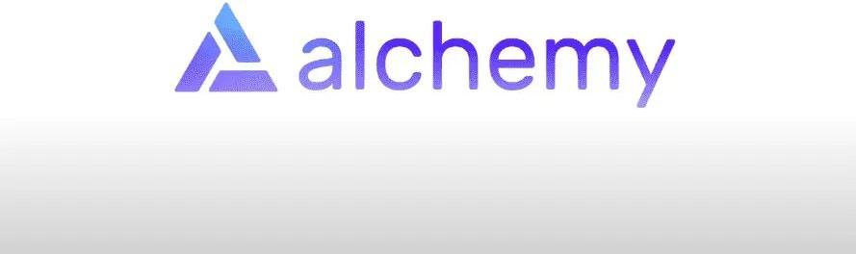
¿Qué son? (continuación)
  Monitoreo de eventos
    Los nodos permiten que los desarrolladores se suscriban a los mencionados eventos!
  Proveedores
    Existen diversos proveedores como Infura y Alchemy que ofrecen nodos RPC como servicio
Módulo III: Infraestructura en Ethereum

Slide 29
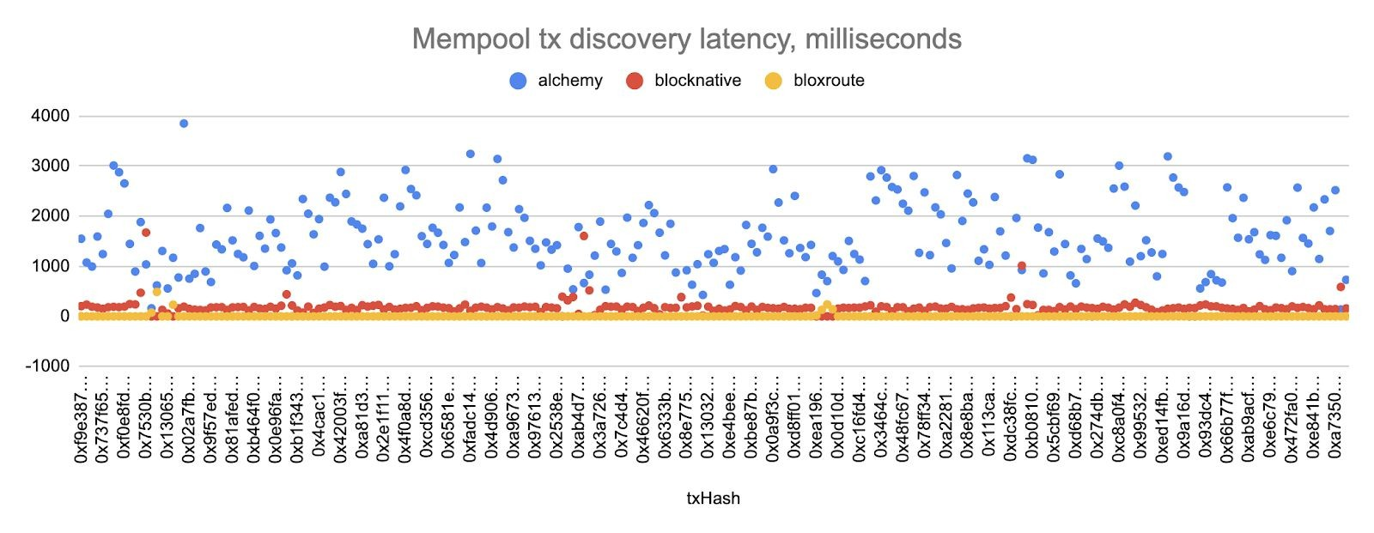
Distintos proveedores
  Gratuitos
    Infura
    Alchemy
  Pagos
    BloxRoute
    BlockNative
Módulo III: Infraestructura en Ethereum

Slide 30
3.2 Providers and Signers
Providers
  “Bridge to Ethereum”
    Funcionan como conectores entre la blockchain y el exterior
    Facilitan la conexión entre las dApps y los smart contracts
Signers
  Permiten la creación de transacciones seguras
  Vitales para asegurar la validez de las interacciones en la blockchain
Módulo III: Infraestructura en Ethereum

Slide 31
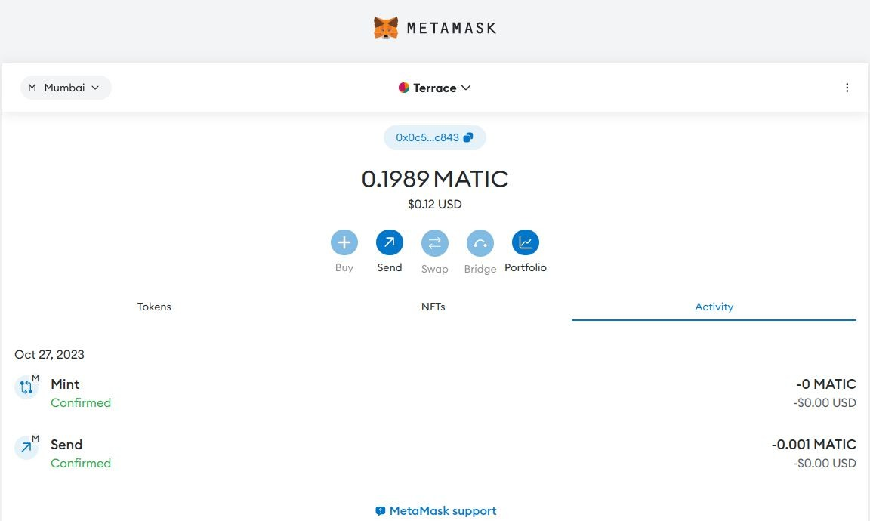
Metamask
  Combina el funcionamiento de un provider y un signer
  Permite el manejo de múltiples cuentas
  Permite el manejo de múltiples chains
Módulo III: Infraestructura en Ethereum

Slide 32

Hands on: set up metamask + alchemy
Crear con metamask una wallet
Agregar amoi a metamask
Mintear MATIC a la cuenta con un faucet
Agregar el token a Metamask
Crear una cuenta en Alchemy
Crear un proyecto nuevo que genere un nodo RPC para mumbai
Visualizar el endpoint
Módulo III: Infraestructura en Ethereum

Slide 33
Break

Slide 34
Módulo IV Web3.js and Web3.py

Slide 35
4.1 Introducción a Web3
¿Qué es Web3?
  Librería de Python para interactuar con EVM-compatible blockchains
  Documentación
  Simplifica la tarea de enviar transacciones, interactuar con smart contracts, y obtener data de la blockchain
Importancia de Web3 para el desarrollo de aplicaciones en blockchain
  Librería más difundida
  “fork” de Web3.js (muy popular en el desarrollo de web3 en javascript)
Módulo IV: Web3.js and Web3.py

Slide 36
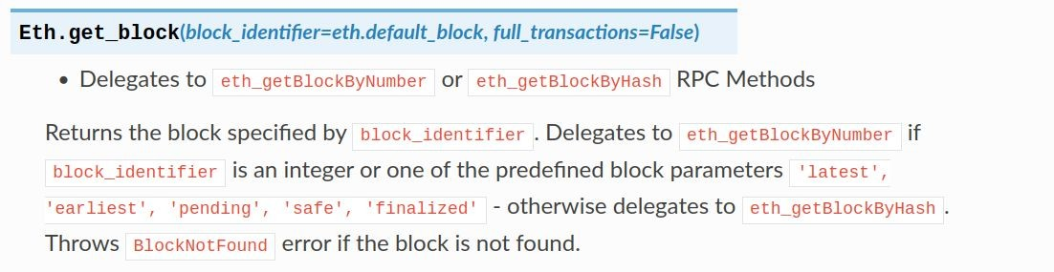
4.2 Trabajando con web3
Métodos
Módulo IV: Web3.js and Web3.py

Slide 37
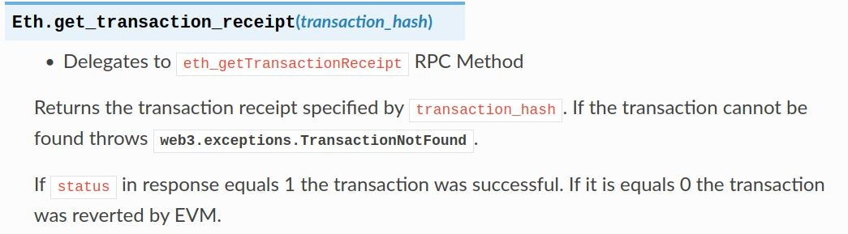
Módulo IV: Web3.js and Web3.py

Slide 38
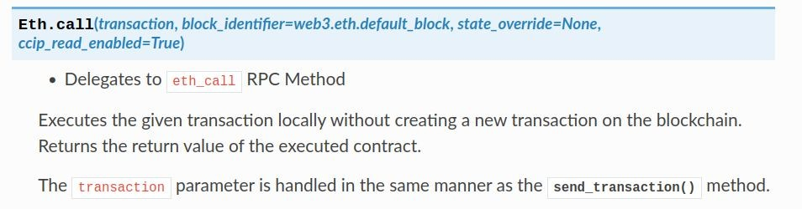
Módulo IV: Web3.js and Web3.py

Slide 39
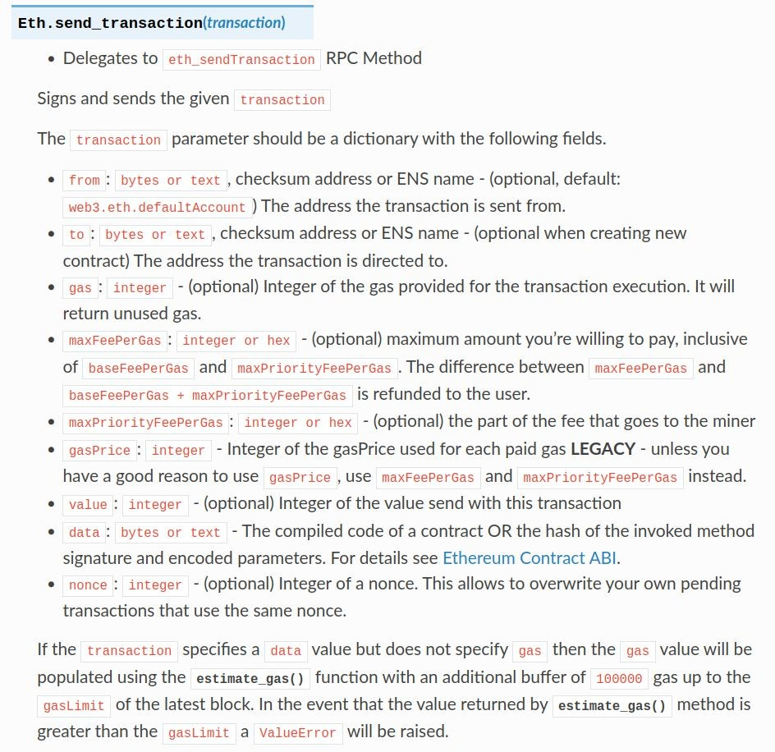
Módulo IV: Web3.js and Web3.py

Slide 40
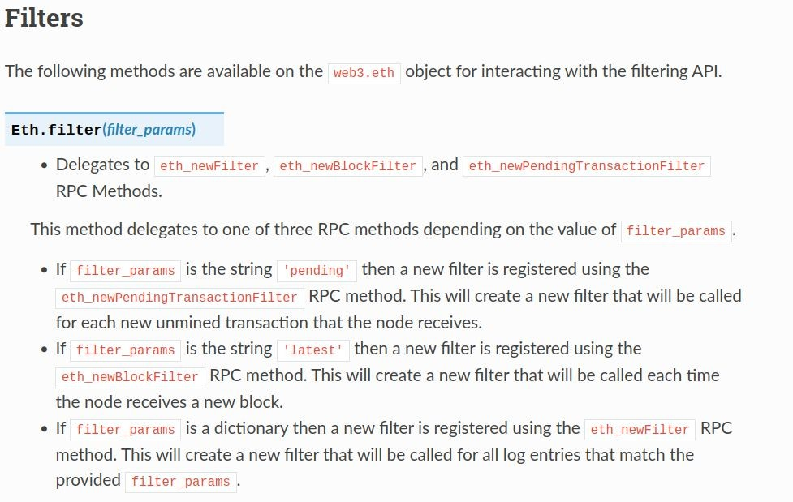
Filtros
Módulo IV: Web3.js and Web3.py

Slide 41
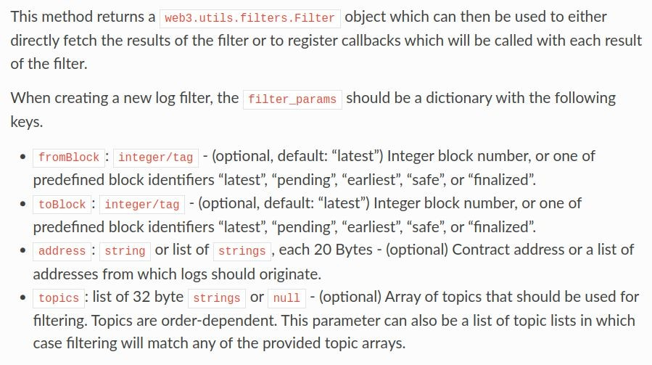
Módulo IV: Web3.js and Web3.py

Slide 42
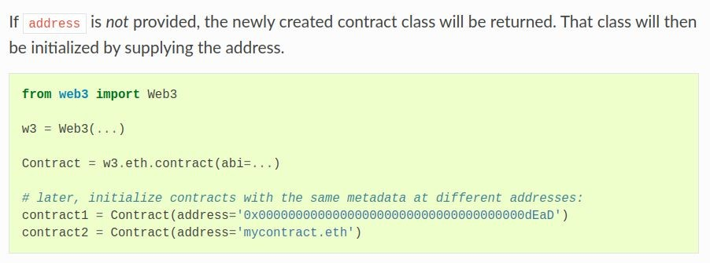
Contratos
Módulo IV: Web3.js and Web3.py

Slide 43
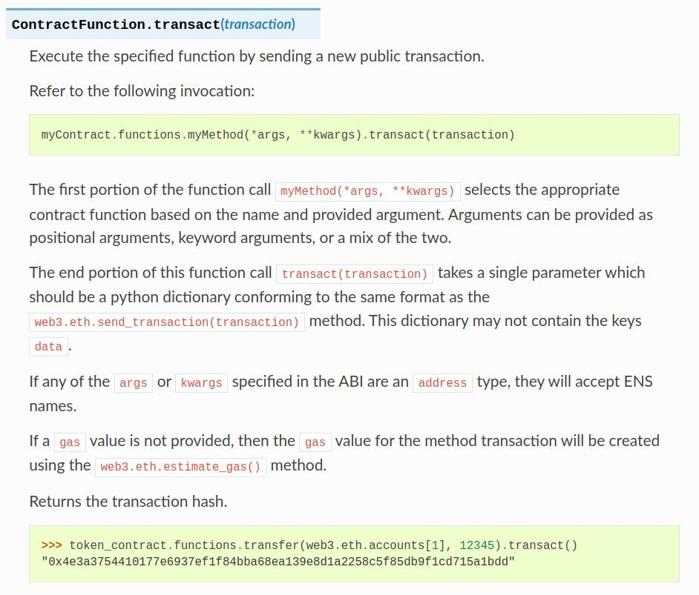
Módulo IV: Web3.js and Web3.py

Slide 44
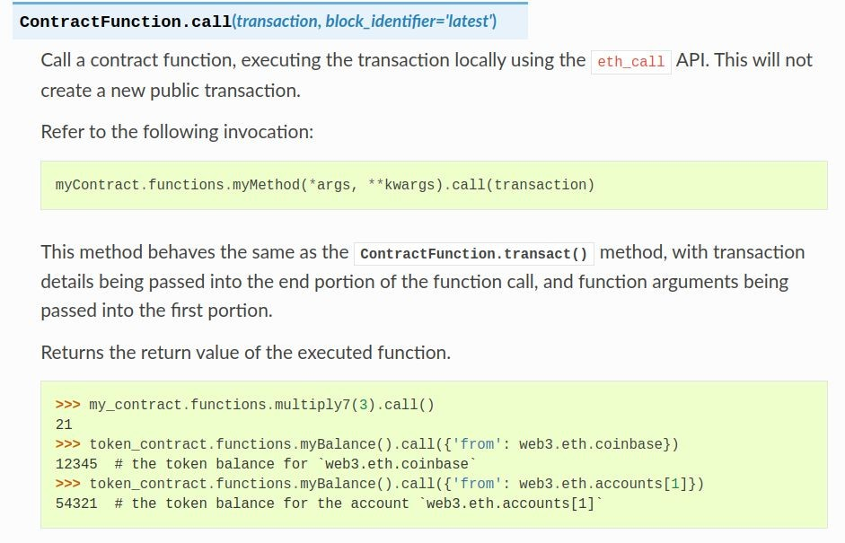
Módulo IV: Web3.js and Web3.py

Slide 45
Módulo V Uniswap V2
Matias Selser
45

Slide 46
5.1 Introducción a Uniswap v2
Whitepaper
Plataforma descentralizada para intercambio de tokens.
Utiliza un modelo de "Automated Market Maker" (AMM).
No requiere libros de órdenes ni intermediarios.
Los proveedores de liquidez (LPs) depositan pares de tokens y ganan comisiones por transacciones.
El precio se ajusta automáticamente a través de un algoritmo de oferta y demanda.
Módulo V: Uniswap V2

Slide 47
5.2 Modelo de Uniswap v2 y su fórmula
La fórmula básica de Uniswap v2 es:
x * y = k
x: cantidad del primer token (ej. ETH).
y: cantidad del segundo token (ej. DAI).
k: constante que se mantiene fija.
La fórmula garantiza que el producto x*y se mantenga constante después de cada transacción.
El precio del token se ajusta de acuerdo con el balance de tokens en el pool.
Módulo V: Uniswap V2

Slide 48
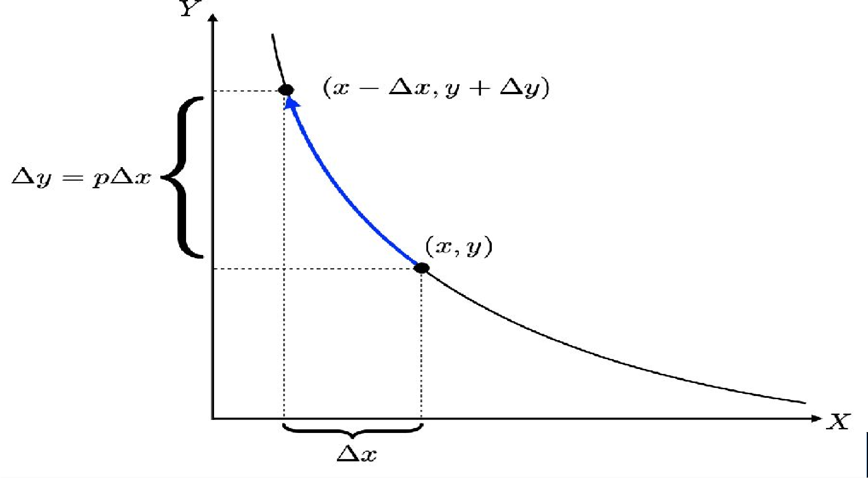
Matias Selser
48

Slide 49
5.3 Fórmulas clave y transacciones
Precio de intercambio:
k = (x - dx) (y + dy)
dx(y, k, x, dx) = x - k / (y + dy)
Slippage: Cambio en el precio debido a la relación entre el tamaño de la transacción y el tamaño del pool.
Comisiones para LPs: Los proveedores de liquidez reciben generalmente un 0.30% por transacción.
Impacto de las grandes transacciones: Transacciones grandes afectan más el precio y el deslizamiento.
Matias Selser
Módulo V: Uniswap V2
49

Slide 50
Hands on: real world application
Abrir los docs de sushiswap
Buscar los addresses del router
Buscar el ABI del router
Crear el contrato
Usar el método quote del router
Buscar en el router un swap
Buscar el ABI del par de UNIV2
Crear el contrato
Buscar el contrato de un ERC20 token
Crear un filtro

Slide 51
Conclusión y resumen

Slide 52
Conclusión y resumen
Módulo 1:
  Ideas generales de blockchain: descentralización, seguridad, etc.
  Smart contracts!
  Test chains, importantes!
Módulo 2:
  Transacciones en eth y ERC20
  Interacciones con smart contracts
Módulo 3:
  RPC: providers
  Signers
Módulo 4:
  Web3
  Interacciones con la blockchain!
Módulo 5:
  Intro a Uni V2

Slide 53
Tarea propuesta

Slide 54
Tarea propuesta
Diseñar una interfaz que le permita al usuario:
  Obtener un quote de un trade: dado un token de entrada, una cantidad de entrada, y un token de salida, calcular la cantidad de tokens que se recibirán si se ejecuta un trade en ese pool
  Obtener un precio actual: dado un token base token y un token quote token, obtener el precio
  Realizar un swap: dado un path (array de addresses), una cantidad de entrada y una cantidad mínima de salida, hacer un intercambio
    ¿Por qué es importante la cantidad mínima de salida?
    ¿Funciona para eth/MATIC?
    ¿Qué hay que hacer con los tokens antes de hacer un swap?

Slide 55


